Slide 1
Ochrona danych w systemach informatycznych
Bartosz Sawicki
Wydział Elektryczny, Politechnika Warszawska

Slide 2
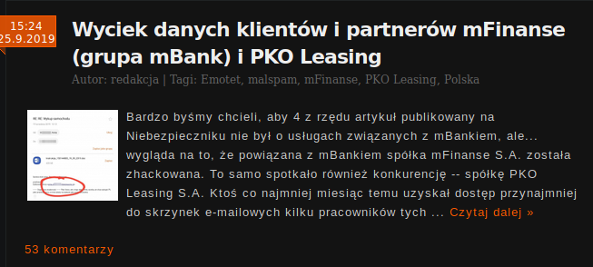
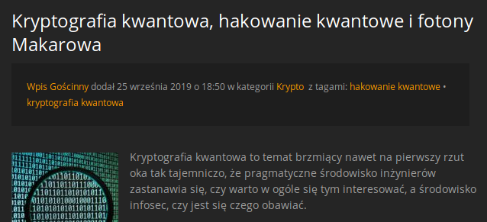
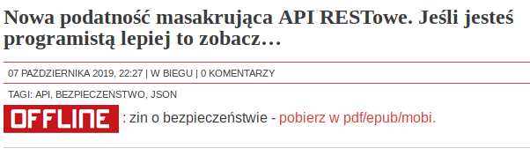
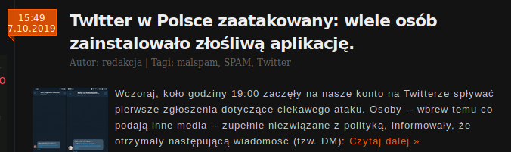
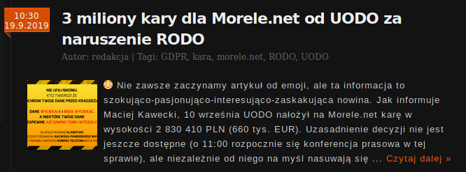

Slide 3
Cel przedmiotu
Celem przedmiotu jest przedstawienie podstaw teoretycznych ochrony cyfrowych danych, a także praktycznych problemów występujących podczas zabezpieczania systemów informatycznych.

Slide 4
Tematyka
Algorytmy kryptograficzne
Wprowadzenie. Kryptografia, steganografia. Definicje pojęć. Rys historyczny. Algorytmy historyczne. Współczesna kryptografia. Problemy prawne. Szyfrowanie XOR, OTP. Entropia. Generowanie liczb losowych. Szyfry strumieniowe: RC4, A5. Szyfry blokowe: DES, IDEA, RC5, AES. Tryby pracy szyfrów blokowych: ECB, CBC, CFB, CM. Idea szyfrowania asymetrycznego. Arytmetyka modularna. Szyfr plecakowy. Szyfrowanie asymetryczne: RSA, ElGamal, ECC. Funkcje jednokierunkowe. Funkcje skrótu i ich zastosowania. Ataki na funkcje skrótu. Algorytm MD5, rodzina SHA.

Slide 5
Tematyka
Protokoły kryptograficzne
Podpis cyfrowy. Możliwości i ograniczenia. DSA. Ślepy podpis przy pomocy RSA. Podpisy niezaprzeczalne. Uwierzytelnianie, a autoryzacja. Tajne hasło, wyzwanie-odpowiedź, dowody iteracyjne, dowody z wiedzą zerową. Protokół Fiata-Shamira. Protokoły uzgadniania kluczy. Atak 'man-in-the-middle'. Protokół Diffie-Hellmana. Protokół interlock. Protokóły dzielenia tajemnic. Protokóły zobowiązania bitowego.

Slide 6
Tematyka
Kontrola dostępu
Modele bezpieczeństwa. Polityki kontroli dostępu: uznaniowa, obowiązkowa (DAC, MAC, LBAC, RBAC). Model macierzowy. Model 'przejmij-przekaż'. Metody przechowywania uprawnień.
Bezpieczne programowanie
Projektowanie aplikacji, błędy programistyczne (przepełnienie bufora), walidacja danych. Bezpieczeństwo aplikacji internetowych (zarządzanie sesją; brak zaufania do strony klienta; ataki XSS, Injection, CSRF).

Slide 7
Tematyka
Ochrona sieci
Przegląd pojęć związanych z bezpieczeństwem sieci. Konfiguracja usług, administracja. Kopie bezpieczeństwa.
Zarządzanie bezpieczeństwem
Polityka bezpieczeństwa. Norma PN-ISO/IEC 17999, seria norm ISO 27000. Zasady i rodzaje audytu bezpieczeństwa.

Slide 8
Zasady oceniania
Teoria (wykład) – max. 60 pkt
Praktyka (laboratorium) – max. 40 pkt
Bonusy ( ... ) - max. 10 pkt.
Zaliczenie, gdy suma > 51 pkt, pod warunkiem, że z lab. > 21 pkt.

Slide 9
Bonusy
Dodatkowe zadania związane z tematyką bezpieczeństwa IT:
  Referowanie aktualnych zagrożeń
  Opracowanie haseł Wikipedii
  Inne projekty
Wyceniane indywidualnie

Slide 10
Materiały:
isod.ee.pw.edu.pl
Kontakt:
Bartosz.Sawicki@ee.pw.edu.pl

